Slide 1
INFILTRATION DU GENOU

Slide 2
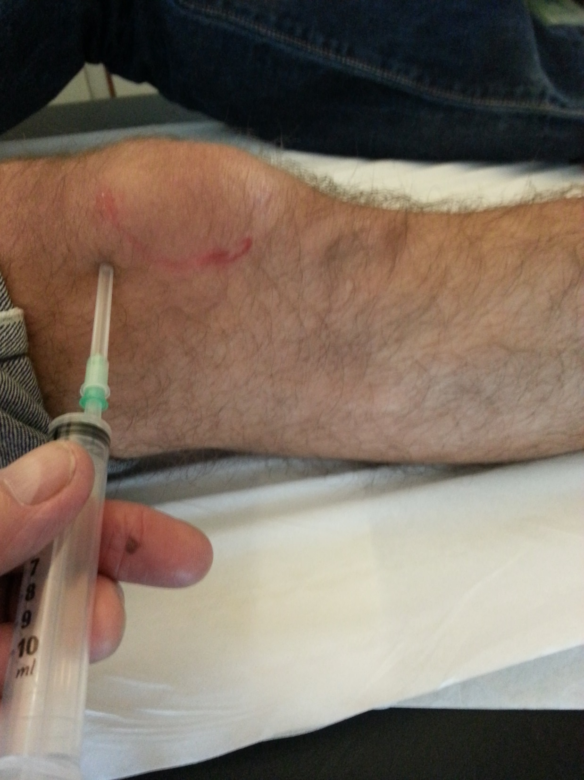

Slide 3
Hydarthrose du genou
RAPPEL
Signe du flot
Choc rotulien
Perte des reliefs musculaires
Lors de la subluxation de la rotule perte de la concavité sous-rotulienne externe

Slide 4
Ponction-évacuatrice avec ou pas infiltration
Dans quels cas ?
Chondrocalcinose documentée
Gonarthrose documentée
Si suspiçion d’arthrite septique : hôpital

Slide 5
            Epanchement présent :
Voie supra-patellaire externe: 1 cm au dessus et 1 cm en dessous
Chez patient mince, cavité articulaire à 1 cm sous la peau. Ne pas trop enfoncer l’aiguille.
            Epanchement absent:
Voie sous-patellaire externe: 1 cm en aval et 1 cm en dehors

Slide 6
Est il intéressant de faire analyser le produit de ponction
en ville ?
Intérêt faible: confirmation d’un diagnostic déjà posé. Examen pris
En charge par les caisses maladie. Coût: B 200: 54 E + 6.
Cotation de l’infiltration NZLBOO1: 30,82 E
Cotation de l’évacuation d’un épanchement: NZJBOO1: 60,30 E

Slide 7
          INFILTRATIONS DU PIED
Névrome de Morton et bursite intermétatarsienne

Slide 8
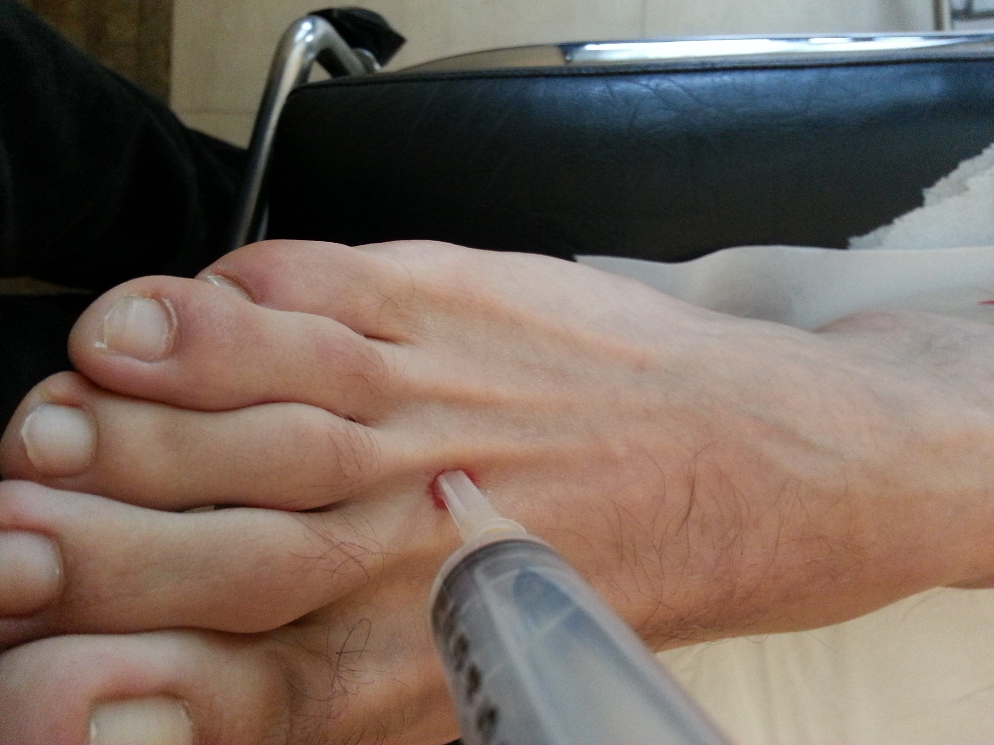

Slide 9
Localisation : entre les deux têtes métatarsiennes
Aiguille orange longue
Dose 0,5 ml à 1 ml
Voie dorsale
Position :genou fléchi, pied à plat sur la table

Slide 10
  Talalgie inférieure ou aponévrosite plantaire

Slide 11
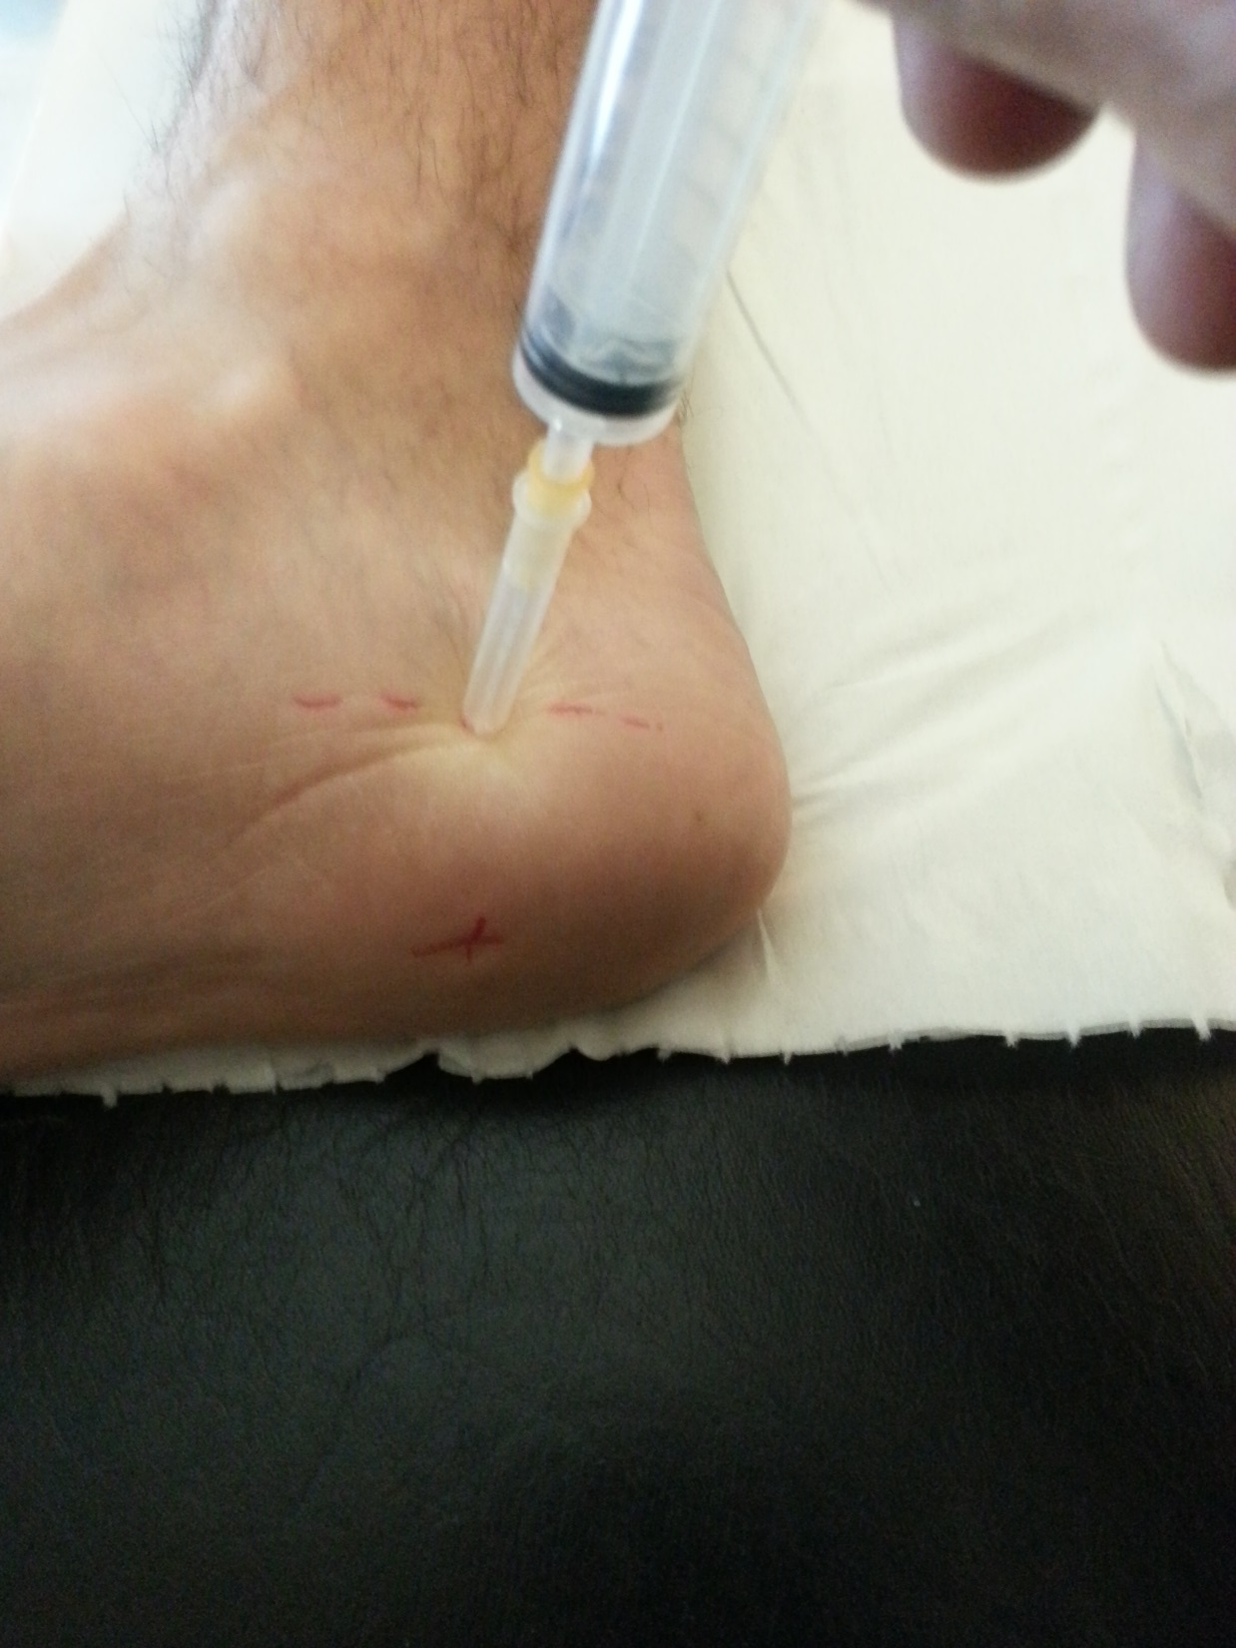

Slide 12
Repérer par une palpation profonde au doigt la zone douloureuse exquise de la voute plantaire.
La marquer au stylo.
Repérer le bord inférieur du calcanéum à la face interne du pied à la limite entre la peau du pied et la peau cornée de la voûte plantaire.
Aiguille verte ou orange . 1 ml introduite verticalement jusqu’au contact de la zone douloureuse exquise inférieure.

